Slide 1
Joseph haydn
Életműve
Készítette: Mócsánné Nagy Ágnes

Slide 2
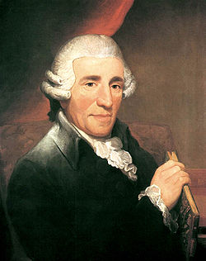

Slide 3
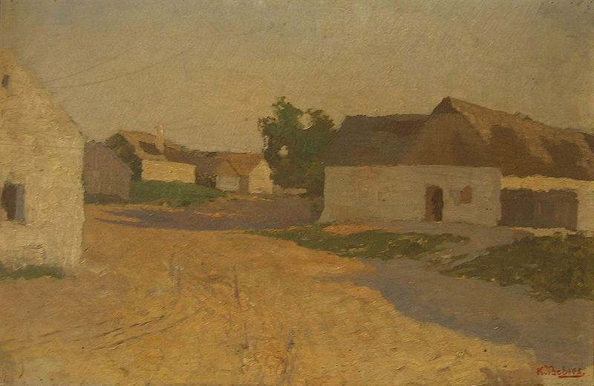
Rohrauban született 1732-ben

Slide 4
Tanulmányai
Apja bognármester volt, ám kiválóan játszott hárfán, 17 gyereke közül Joseph volt a legidősebb.
Első iskolája: egy másik városban iskolamester rokonuk tanította.

Slide 5
A mester Önéletrajzából
„Megboldogult apám bognármester volt, Harrach gróf jobbágya, a zenének természettől fogva igen nagy kedvelője. Hárfázott, anélkül hogy egyetlen kottafejet ismert volna, én meg ötéves fiúcska koromban rendre utána énekeltem egyszerű, kurta darabjait. Ez késztette apámat arra, hogy Haimburgba adjon, az ottani rokon iskolamesterhez, hogy nála a zene alapelemeit, a fiataloknak szükséges többi dolgokkal egyetemben elsajátítsam. A mindenható Isten (mérhetetlen kegyeiért egyedül neki vagyok adósa), kivált a zenében oly könnyedséggel áldott meg, hogy hatodik évemben már teljes biztonsággal énekeltem a miséket a kóruson, s zongorán meg hegedűn is játszottam valamelyest.”

Slide 6
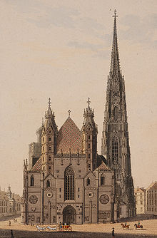
Az István-templom kórusiskolájában tanult

Slide 7
„Hétesztendős koromban a Haimburgon átutazó Reutter karnagy úr véletlenül hallotta gyenge, de kellemes hangomat. Azonnal magához vett a [bécsi] muzsikusházba, ahol az éneklés tudománya mellett igen jó mesterektől zongorát és hegedűt tanultam. A Stephanskirchében és az udvarnál egyaránt nagy sikerrel énekeltem a szopránszólamot 18 éves koromig, amikor végül is elvesztettem a hangom.„

Slide 8
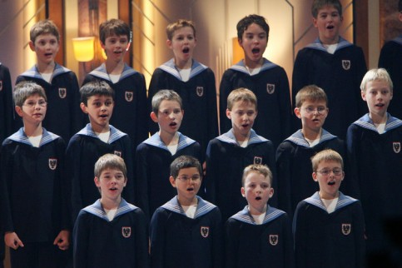

Slide 9
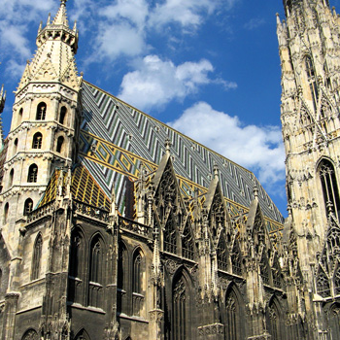
A Szent István dóm ma
Hangja mutálása miatt kitették a kórusból, Bécsben, alkalmi munkákból élt

Slide 10
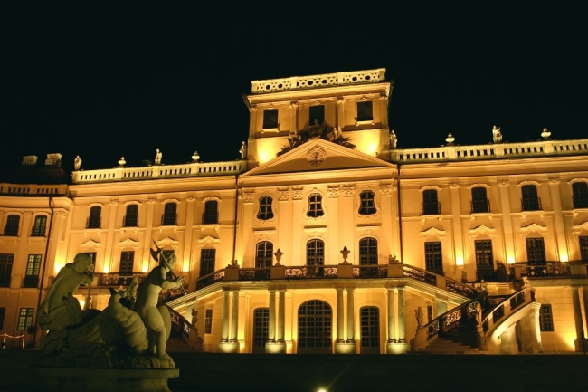
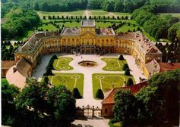
Eszterházy „Pompakedvelő” Miklós herceg szolgálatába állt
A fertődi kastély
A kastély éjjel

Slide 11
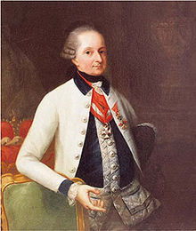
A herceg udvari muzsikusa, majd zeneszerzője lett

Slide 12
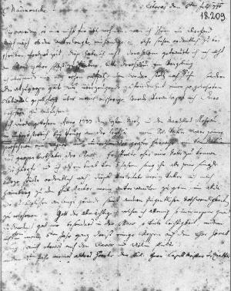
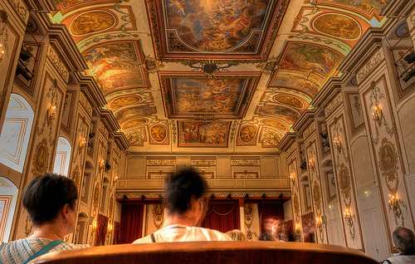
Haydn munkaszerződése
A kismartoni kastély Haydn-terme ma

Slide 13
